Slide 1
الفصل 23
نموذج IS-LM في اطار التحليل الكينزي

Slide 2
. نموذج IS-LM واستخداماته:
نموذج IS-LM والذي طوره هيكسSir John Hicks عام 1937 واستند في تحليله على تحليل كينز John Maynard Keynes
يستخدم نموذج IS-LM في شرح كيف يمكن تحديد أسعار الفائدة والإنتاج الكلي في الاقتصاد (ناتج إجمالي أو الدخل الإجمالي) وذلك بافتراض ثبات مستوى السعر.
يستخدم نموذج IS-LM في دراسة وفهم تأثير السياسات الحكومية على النشاطات الاقتصادية الإجمالية.
سوف نبدأ في هذا الفصل بتطوير إطار مبسط لتحديد الناتج الإجمالي والذي فيه جميع العوامل الاقتصادية الفاعلة من المستهلك والشركات والأطراف الأخرى عدا الحكومة، تضاف السياسة المالية الحكومية (الإنفاق والضرائب) بعد ذلك إلى الإطار لنرى كيف يمكن ان تؤثر في تحديد الناتج الإجمالي
وأخيرا سوف نضع صورة كاملة لنموذج IS-LM بإضافة متغيرات السياسة النقدية وهما العرض النقدي وأسعار الفائدة.

Slide 3
ايجاد الناتج الإجمالي Determination of Aggregate Output
مكونات الطلب الكلي:
يتكون الطلب الكلي من
1- إنفاق المستهلك (C ) consumer expenditureوهو الانفاق الكلي على السلع وخدمات المستهلك.
2-إنفاق الاستثماري المخطط I) ) planned investment spending وهو الإنفاق المخطط الكلي من قبل رجال الأعمال على الرأس المال المادي الجديد (مكائن وحواسيب ومعامل ومواد خام وما شابه).
3-الإنفاق الحكومي G) )وهو الإنفاق الكلي من قبل جميع المؤسسات الحكومية على السلع والخدمات .
4-صافي الصادرات NX وهو صافي الإنفاق الأجنبي على السلع والخدمات المحلية والتي تكافئ الصادرات مطروح منها الاستيراد

Slide 4
دالة الطلب الكلي :Y ^{ad}
تتكون دالة الطلب الكلي Y ^{ad} من الكميات الكلية المطلوبة للناتج الاقتصادي وتكتب بالشكل التالي:
يتحقق التوازن عند تساوي الكميات المطلوبة مع الكميات المعروضة
$Y=Y^{ad (2) }$
في حالة التوازن يستطيع المنتج ان يبيع جميع إنتاجه ولا يوجد سبب ليغير ذلك الإنتاج ،ان تحليل كينز يفسر أمرين:
سبب كون الإنتاج الكلي عند مستوى معين (وهذا يشمل فهم عوامل تؤثر في كل مكون من مكونات الطلب الإجمالي).
سبب ان مجموع هذه المكونات تنتج إنتاج اقل من امكانية الاقتصاد الفعلية مما يتولد عنه عدم التوظيف الكامل للموارد.

Slide 5
الفرضيات:
كان كينز مهتم بشكل خاص بتفسير المستوى المنخفض من الإنتاج والتوظف أثناء فترة الكساد الكبير لان التضخم لم يكن من المشاكل الخطيرة في هذه الفترة، وبما ان التضخم لم يكن مشكلة خطيرة خلال هذه الفترة
فقد افترض بان الإنتاج قد يتغير بدون ان يتسبب في تغيير الأسعار.
يفترض تحليل كينز بان مستوى السعر ثابت ما يعني عدم الحاجة إلى ضبط مبالغ المتغيرات المؤثرة في السعر مثل إنفاق المستهلك والاستثمار والإنتاج الإجمالي مقابل تغيرات في مستوى السعر لمعرفة مقدار تغير الكميات الحقيقية لهذه المتغيرات، فبما ان مستوى السعر يعتبر ثابت لذا عندما نتحدث في هذا الفصل عن التغير في الكميات الاسمية فنحن نقصد بذلك التغيرات في الكميات الحقيقية أيضا.

Slide 6
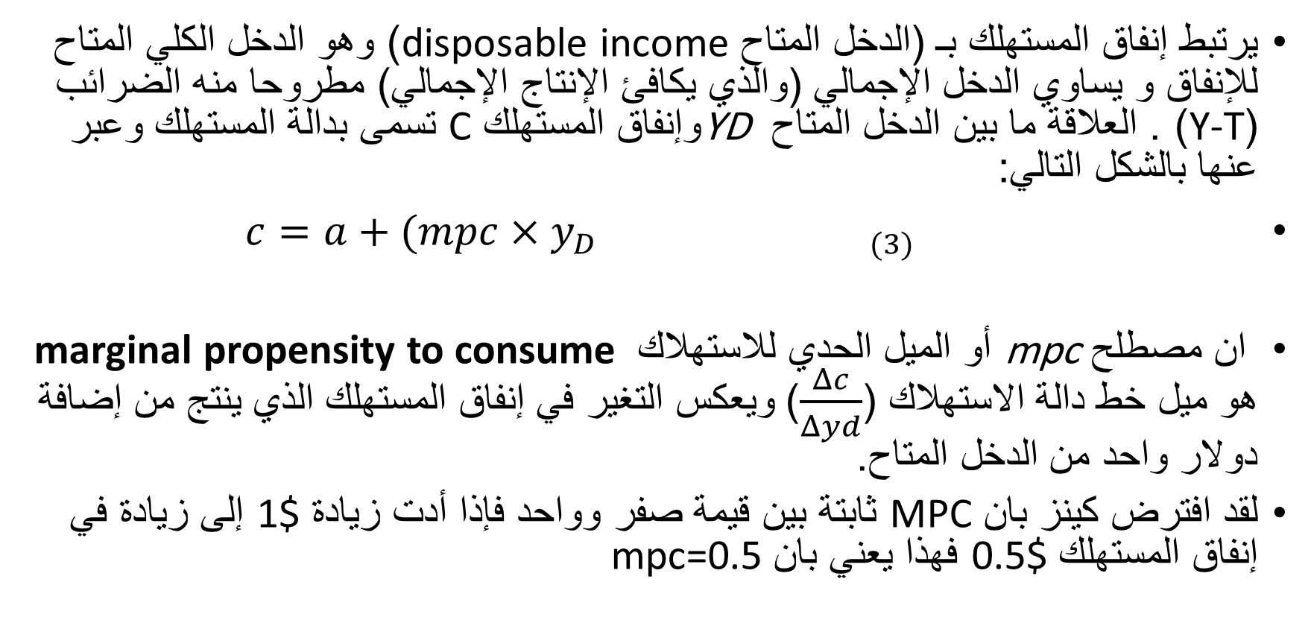
إنفاق المستهلك ودالة الاستهلاك Consumer Expenditure and the Consumption Function
يرتبط إنفاق المستهلك بـ (الدخل المتاح disposable income) وهو الدخل الكلي المتاح للإنفاق و يساوي الدخل الإجمالي (والذي يكافئ الإنتاج الإجمالي) مطروحا منه الضرائب (Y-T) . العلاقة ما بين الدخل المتاح YD وإنفاق المستهلك C تسمى بدالة المستهلك وعبر عنها بالشكل التالي:
$c=a+(mpc×y_{D (3) }$
ان مصطلح mpc أو الميل الحدي للاستهلاك marginal propensity to consume هو ميل خط دالة الاستهلاك ($\frac{Δc}{Δyd}$) ويعكس التغير في إنفاق المستهلك الذي ينتج من إضافة دولار واحد من الدخل المتاح.
لقد افترض كينز بان MPC ثابتة بين قيمة صفر وواحد فإذا أدت زيادة 1$ إلى زيادة في إنفاق المستهلك 0.5$ فهذا يعني بان mpc=0.5

Slide 7
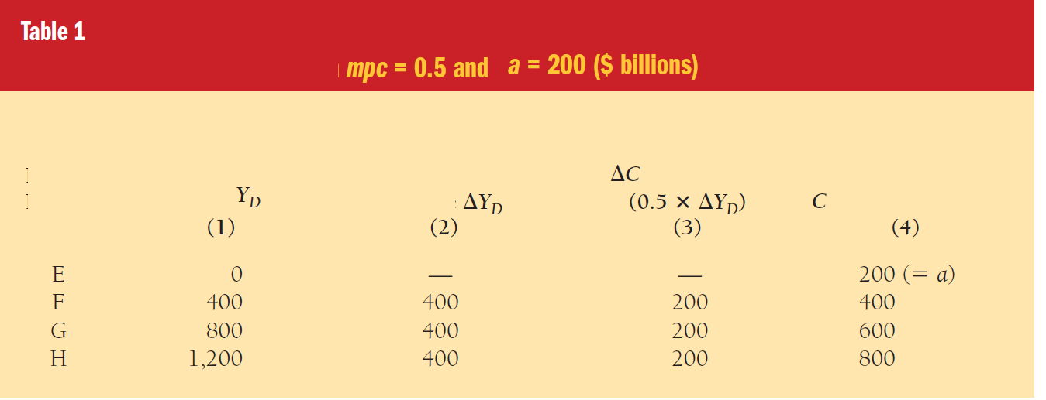
جدول رقم1: دالة الاستهلاك: جدول إنفاق المستهلكC عندما mpc=0.5 و a=200$ مليار

Slide 8
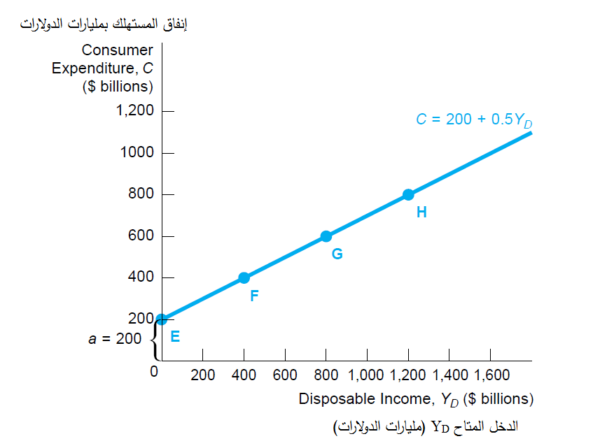
الشكل رقم1: دالة الاستهلاك

Slide 9
إنفاق الاستثمار Investment Spending
هناك نوعين من الاستثمار :
الأول هو الاستثمار الثابت fixed investment وهو إنفاق الشركات على المُعدات (المكائن والحواسيب والطائرات) والهياكل (المعامل والمكاتب ومراكز التسوق) بالإضافة إلى الإنفاق المخطط على الإسكان.
النوع الثاني من الاستثمار هو الاستثمار في المخزون inventory investment, وهو الإنفاق على حيازة الشركات على المواد الخام وقطع الغيار والسلع المنتجة.

Slide 10
مثال شركة كومباك
افترض بان شركة كومباك Compaq وهي شركة تنتج الحواسيب لديها 100 ألف حاسوب في مستودعاتها في نهاية عام 2003 وهي معدة للشحن لوكلاء المبيعات فإذا كان سعر البيع لكل حاسوب ألف دولار يكون للشركة مخزون قيمته 100$ مليون ، أما بحلول نهاية عام 2004 زاد خزين الحواسيب الشخصية إلى 150$ مليون فاستثمارها عام 2004 يكون 50$ مليون التغير في مستوى المخزون عبر مسار السنة هو $150- $100) )= 50 مليون ، وعليه سوف نفترض وجود هبوط في مستوى الخزين عندها يكون الاستثمار في الخزين سالب.
سوف يكون لشركة كومباك استثمارات في المخزون موجبة إضافية إذا كان مستوى المواد الخام وقطع الغيار التي تحصلها بحيازتها لإنتاج هذه الحواسيب قد ازداد عبر مسار العام فبحلول نهاية العام (31 كانون الأول) 2003 كان بحيازتها ما قيمته 20$ مليون من شرائح الحواسيب المستخدمة لإنتاج الحواسيب وفي 31 كانون الأول 2004 كان ما تحتفظ به هو 30$ مليون منها فهذا يعني بان استثمارها زاد 10$ مليون أضافي .

Slide 11
من الخصائص المهمة:
وعلى عكس الاستثمار الثابت المخطط دائما فان الاستثمار في المخزون بعضه غير مخطط.
فافترض بأنه ولأي سبب من الأسباب وجدت شركة كومباك نفسها لديها ما قيمته 50$ مليون من الحواسيب في 31 كانون الأول 2004 وان كمية الحواسيب التي باعتها في تلك السنة اقل بمقدار 50$ مليون من المتوقع فان هذا الاستثمار الإضافي البالغ 50$ مليون في المخزون عام 2004 هو غير مخطط وفي هذه الحالة تكون الشركة في حالة إنتاج حواسيب أكثر مما يمكن بيعه وبذلك سوف تقلل إنتاجها.
الإنفاق المخطط على الاستثمار هو جزء من الطلب الإجمالي Y^{ad} ويساوي= الاستثمار الثابت المخطط (+) مقدار استثمار المخزون المخطط لدى الشركات .
وقد ذكر كينز عاملين يؤثران في إنفاق الاستثمار المخطط وهما أسعار الفائدة وتوقعات الشركات حول المستقبل.

Slide 12
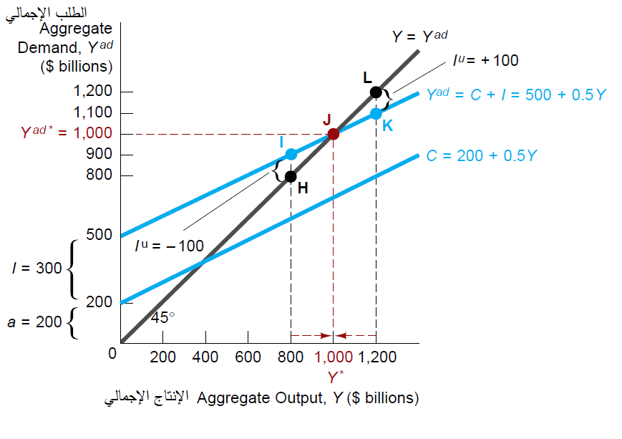
Equilibrium and the Keynesian Cross Diagram التوازن و مخطط التقاطع الكينزي
الشكل رقم2: مخطط التقاطع الكينزي عندما I=300 و C=200+0.5Y يظهر إنتاج التوازن عند Y*=1000 حيث دالة الطلب الإجمالي Y^{ad}=C+I يتقاطع مع خط 45^{O} (Y= Y^{ad}) .

Slide 13
الشكل رقم2: مخطط التقاطع الكينزي Keynesian cross diagram
ويظهر كيف يتحدد الإنتاج الإجمالي حيث ان المحور العمودي يقيس الطلب الإجمالي والمحور الأفقي يقيس مستوى الإنتاج الإجمالي. يظهر الخط الذي ميله 45^{O} جميع النقاط التي يتساوى فيها الإنتاج الإجمالي مع الطلب الإجمالي Y^{ad} أي انه يظهر جميع النقاط والتي فيها يلبى شرط التوازن Y= Y^{ad}. وبما ان إنفاق الحكومة وصافي التصدير zero (G=0, NX=0) فالطلب الإجمالي يكون:
ولعدم وجود قطاع حكومي يجمع الضرائب لم يتم إدخاله في النموذج المبسط وهنا يتساوى الدخل المتاح Y_{D} مع الإنتاج الإجمالي Y
بما ان (a=200 وmpc=0.5)
دالة الاستهلاك يمكن ان تكتب بالشكل التالي: C=200+0.5Y

Slide 14
.
بما ان الاستثمار المخطط هو 300$ مليار يمكن التعبير عن الطلب الإجمالي بالشكل التالي:
رسمت هذه المعادلة في الشكل رقم2 وتمثل كمية الطلب الإجمالي في أي مستوى من الإنتاج الإجمالي وتسمى دالة الطلب الإجمالي aggregate demand function
دالة الطلب الإجمالي Y^{ad}=C+I هي المجموع العمودي لخط دالة الاستهلاك C=200+0.5Y وإنفاق الاستثمار المخطط I=300 وهي النقطة والتي فيها دالة الطلب الإجمالي تقطع الخط 45^{O} . تشير Y=Y^{ad} إلى مستوى توازن الطلب الإجمالي والإنتاج الإجمالي حيث في الشكل رقم2 يحدث التوازن عند النقطة J حيث ان كلا الإنتاج الإجمالي Y* والطلب الإجمالي Y^{ad}* هما عند 1000$ مليار.

Slide 15
- ماذا يحدث ان كان مقدار الإنتاج الذي ينتجه الاقتصاد هو 1200$ مليار فوق مستوى التوازن.؟
في هذا المستوى من الإنتاج(L) يكون الطلب الإجمالي هو 1100$ مليار وهي النقطة K وهي100$ مليار اقل من1200$ مليار من الإنتاج (النقطةL على خط الـ45^{O}). بما ان الإنتاج يتجاوز الطلب الإجمالي بمقدار 100$ مليار فالشركات مقيدة بـ 100$ مليار من الخزين غير المباع. لتجنب تراكم السلع غير المباعة تقلل الشركات الإنتاج وما دام الإنتاج فوق مستوى التوازن فيبقى بتجاوز الطلب الإجمالي وتقلل الشركات الإنتاج، دافعة الإنتاج الإجمالي إلى تجاه مستوى التوازن.
-

Slide 16
هناك طريقة أخرى لملاحظة ميل الاقتصاد إلى التوجه تجاه التوازن عند النقطة J هي:
ان نأخذ وجهة نظر استثمار المخزون فعندما لا تبيع الشركات جميع إنتاجها الذي تنتجه فهي تضيف هذا الإنتاج غير المباع إلى حيازتها من المخزون ويزيد الاستثمار في المخزون.
على سبيل المثال عند مستوى إنتاج 1200$ مليار تؤدي الـ 100$ مليار من السلع غير المباعة إلى استثمار مخزون غير مخطط بذلك القدر 100$ مليار وهو ما تريده الشركات فتقلل الشركات على أثره إنتاجها لتقليل المخزون للوصول إلى المستوى المرغوب وهذا يؤدي إلى انخفاض الإنتاج الإجمالي (يظهر ذلك من خلال السهم قرب المحور الأفقي). وجهة النظر هذه تعني بان استثمار المخزون غير المخطط في الاقتصاد بالكامل IU = زيادة الإنتاج عبر الطلب الإجمالي وفي مثالنا عند مستوى إنتاج 1200$ مليار فان IU= $100 مليار فإذا كانت IU موجبة تقلل الشركات إنتاجها وينخفض الإنتاج ويتوقف انخفاض الإنتاج فقط عندما يعود هذا الإنتاج إلى مستوى التوازن عند النقطة J حيث I^{U}=0.

Slide 17
ما الذي يحدث إذا كان الإنتاج الإجمالي دون مستوى توازن الإنتاج؟
لنأخذ مثلا إنتاج هو 800$ مليار ففي هذا المستوى من الإنتاج يكون الطلب الإجمالي عند النقطة I هو 900$ مليار ويمثل زيادة 100$ مليار فوق مستوى الإنتاج (النقطة H على خط 45^{O}). في هذا المستوى تبيع الشركات سلع بمقدار 100$ مليار أكثر مما تنتجه مما يعني هبوط المخزون دون المستوى المرغوب وهذا استثمار مخزون غير مخطط سالب ( $100مليار I^{u}=) وهذا يحث الشركات على زيادة إنتاجها لغرض زيادة المخزون إلى المستويات المرغوبة ونتيجة إلى ذلك يزداد الإنتاج تجاه مستوى التوازن الذي يظهر في السهم في الشكل رقم2 فما دام الإنتاج هو دون مستوى التوازن فان الاستثمار غير المخطط في المخزون يبقى سالب وسوف تستمر الشركات في زيادة إنتاجها ويستمر الإنتاج بالزيادة. مرة أخرى نرى هذا الميل في الاقتصاد إلى الاستقرار عند النقطة J حيث ان الطلب الإجمالي Y = الإنتاج Y^{ad} واستثمار المخزون غير المخطط هو صفر (I^{u}=0).

Slide 18
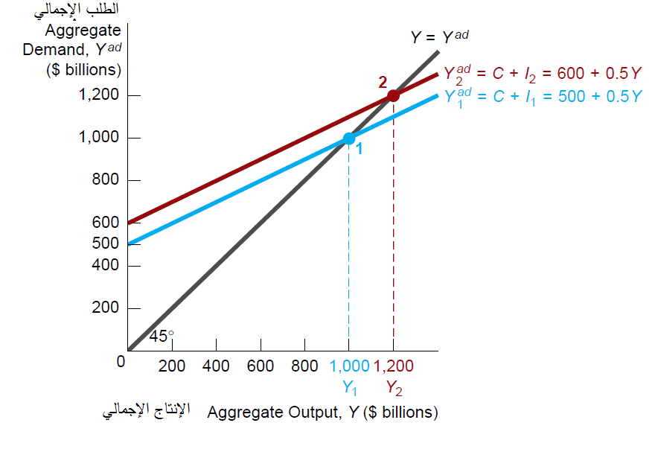
استجابة الإنتاج إلى التغير في إنفاق الاستثمار المخطط Output Response to a Change in Planned Investment Spending
الشكل رقم3: استجابة الإنتاج إلى التغير في الاستثمار المخطط ان زيادة 100$ مليار في إنفاق الاستثمار المخطط من I1=300 إلى I2=400 تؤدي إلى زحف دالة الطلب الإجمالي إلى لأعلى من Y₁^{ad} إلى Y₂^{ad} وينتقل التوازن من النقطة 1 إلى النقطة 2 وإنتاج التوازن يزداد من Y₁=1000 إلى Y₂=1200

Slide 19
لماذا يؤدي التغير في انفاق الاستثمار المخطط إلى تغير اكبر في الإنتاج الإجمالي بحيث يصبح مضاعف الإنفاق اكبر من واحد؟
-ان نسبة التغير في الإنتاج الإجمالي إلى التغير في إنفاق الاستثمار المخطط $\frac{Δy}{ΔI}$ يسمى مضاعف الإنفاق expenditure multiplier.
ان مضاعف الإنفاق هو اكبر من واحد لان الزيادة في إنفاق الاستثمار المخطط والذي يزيد الإنتاج أيضا يؤدي إلى زيادة إضافية في إنفاق المستهلك ان زيادة إنفاق المستهلك بدوره يرفع من الطلب الإجمالي وزيادة الإنتاج وهذا يؤدي إلى تغير مضاعف في الإنتاج ناجم عن من تغير معين في إنفاق الاستثمار المخطط ويمكن اشتقاق هذا الاستنتاج جبريا من خلال حل المجهول Y بالنسبة إلى a و mpc وI مما ينتج في المعادلة التالية:

Slide 20
بما ان I مضروبة بالحد 1/(1 - mpc) فهذه المعادلة تعلمنا بان التغير بمقدار دولار واحد في I يؤدي إلى تغير$1/(1 – mpc) في الإنتاج الإجمالي، لذا 1/(1 - mpc) هو مضاعف الإنفاق
لذا عند mpc=0.5 فان التغير في I بمقدار1$ يؤدي الى التغير في الإنتاج 2$ حيث اما عند mpc = 0.8 فان التغير في I بمقدار1$ يؤدي الى التغير في الإنتاج بمقدار 5$. كلما كان الميل الحدي إلى الاستهلاك اكبر كلما زاد مضاعف الإنتاج.

